Slide 1
“全民消防学习平台”注册+学习攻略

Slide 2
扫 码
第一步：打开支付宝APP，扫码进入“全民消防学习平台”学生通过支付宝扫描下方二维码，进行扫码注册。

Slide 3
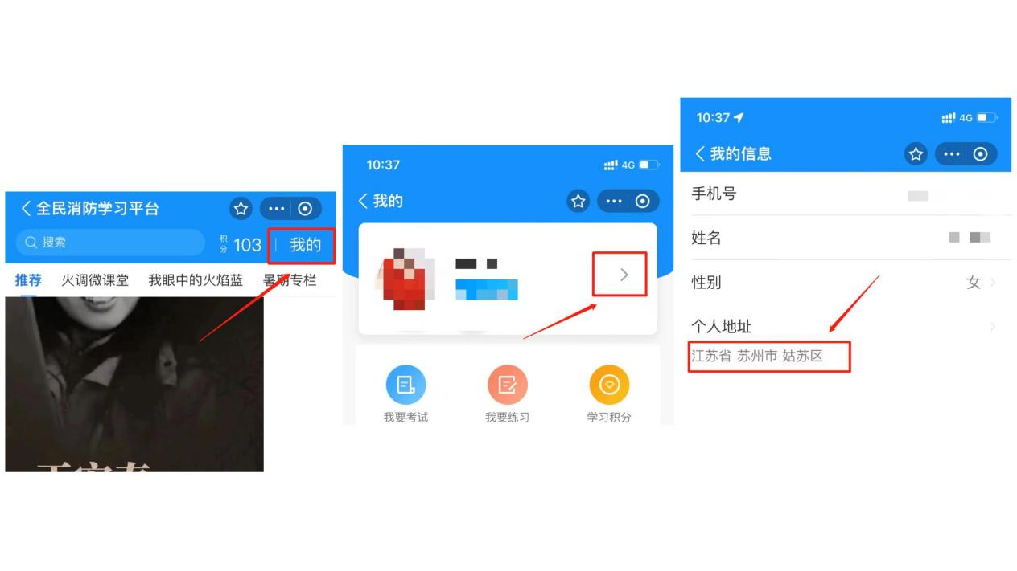
第二步：查看个人信息地区，确认“苏州市吴中区”即可。进入“我的”，点击头像右侧“箭头”，完善“个人信息”填写，地址填写“江苏省苏州市吴中区”完成注册。
这样您就可以使用“全民消防学习平台”学习消防知识啦！

Slide 4
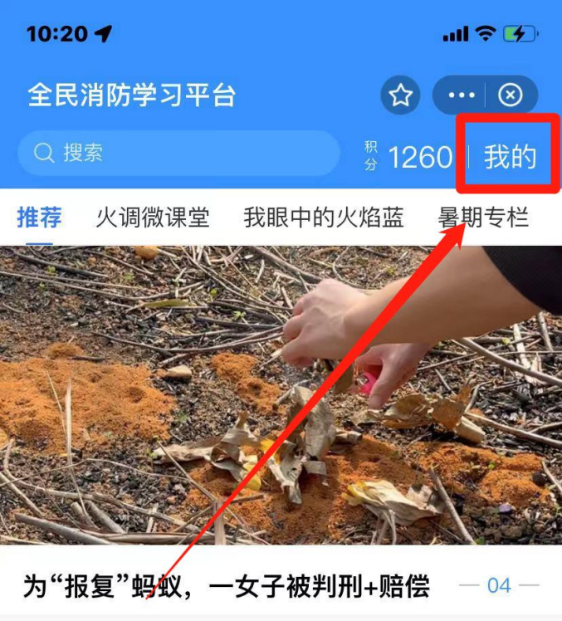
积极学习（学生）
创建成功后学生加入本单位开展学习，方法如下：
第一步：打开学习平台主界面，点击“我的”

Slide 5
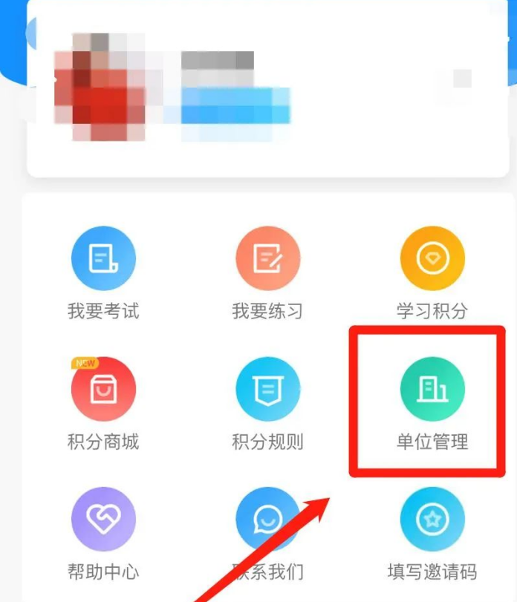
第二步：点击单位管理

Slide 6
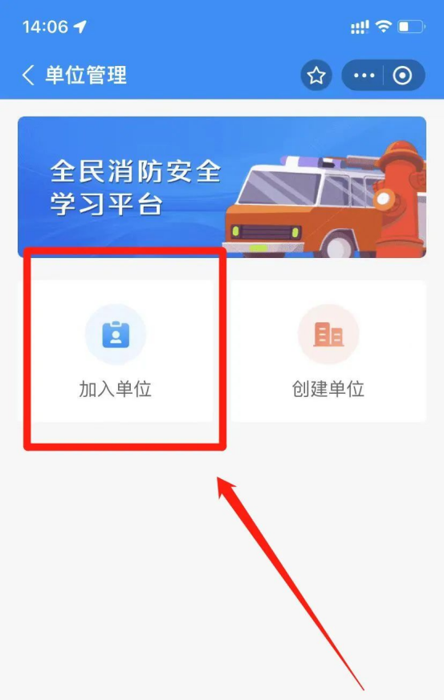
第三步：点击加入单位

Slide 7
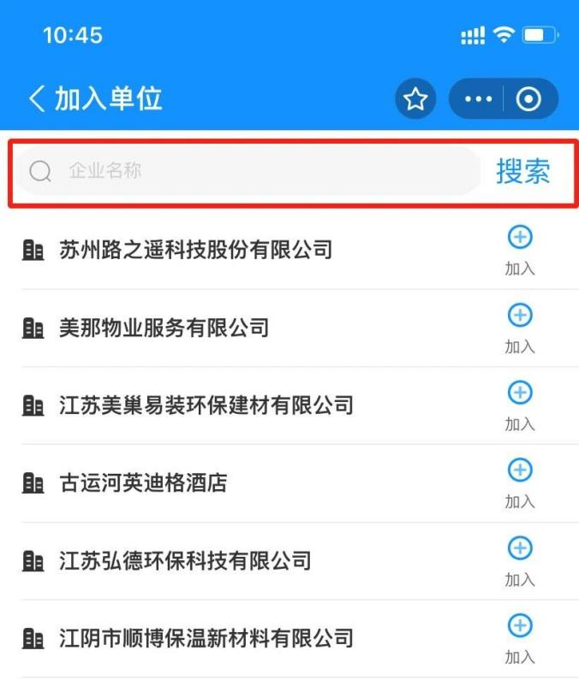
第四步：搜索“苏州城市学院”即可加入，同时可以选择加入各二级学院。

Slide 8
获取学习积分
1.登录
每日首次登录积1分。
2.选读文章（消防资讯）
每有效阅读（阅读时长超过15秒）一篇文章积1分，每日上限3分。
3.视听学习
每有效收听一个音频或观看一个视频（时间超过1分钟）积3分，每日上限积30分。
4.视听学习时长
完整收听音频或观看视频积1分，每日上限积10分。

Slide 9
5.每日答题
每日学习积分学满后，就可以进行每日答题，共5题，每答对1题得1分，每日上限积5分。
6.每周答题
学习积分学满后，就可以进行每周答题，共5题，每答对1题得1分，每周上限积5分。
7.我要考试
每日学习积分学满后，方可进行考试，共5题，每答对1题得1分，共5分，每日上限积5分。
注：学习完成后方可答题，积分规则随时调整，请以平台页面说明为准。

